Slide 2
LIBRARY MAPPER
Um mapeador interno de
bibliotecas
Thiago Gomes Toledo
Orientador: Prof Marcelo Finger

Slide 3
Library Mapper
O Library Mapper é uma ferramenta Web desenvolvida para ajudar o visitante de uma biblioteca achar o livro que procura, sem precisar :
- Entender como funciona o jeito que os livros são guardados nessa biblioteca.
- Tentar procurar o livro pelo sistema de busca disponível
- Ter que perguntar para as simpáticas moças que trabalham na biblioteca.
- Perder a paciência com os 3 itens a cima e sair buscando o seu livro na raça, afinal você está apenas querendo estudar e não tem culpa de não ter entendido nada dos 3.

Slide 4

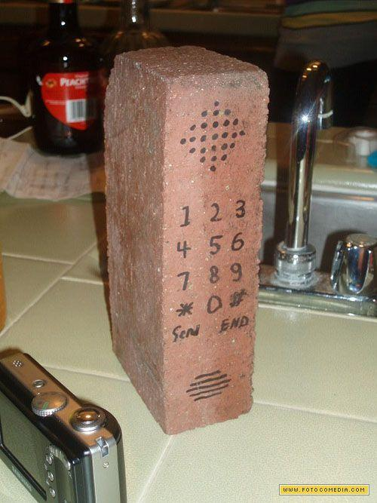
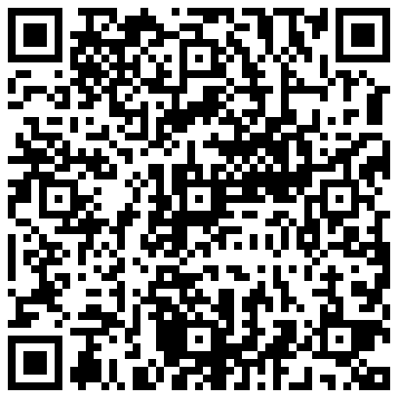
O que é preciso?
Apenas seu celular
que deve ter um leitor de Qr Code
e estar conectado a
Internet

Slide 5
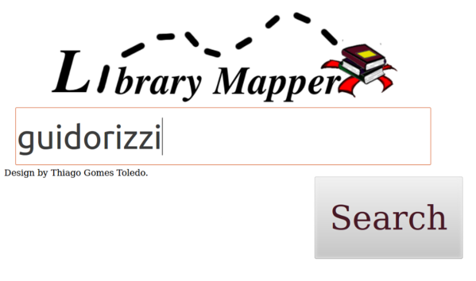
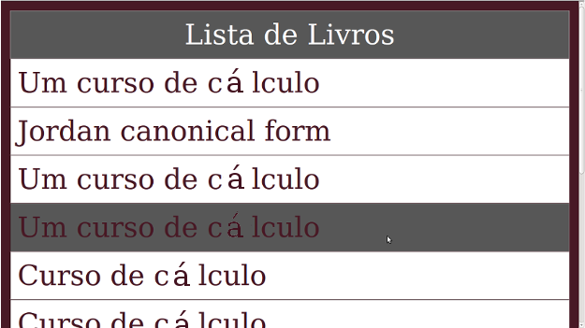
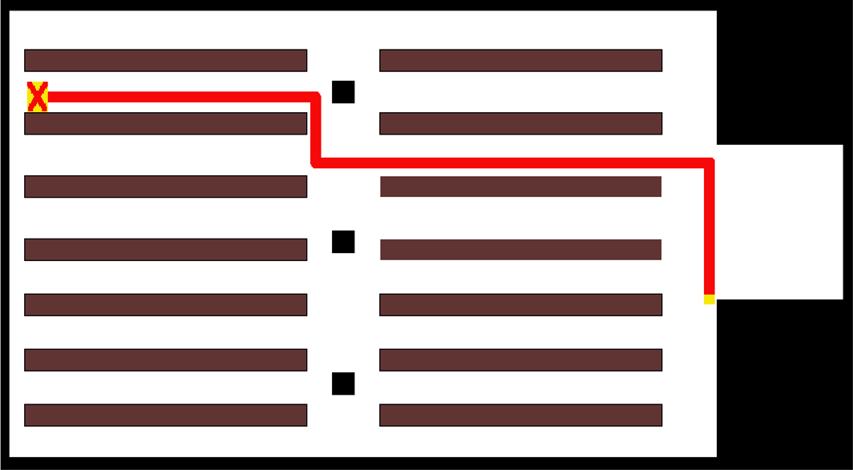
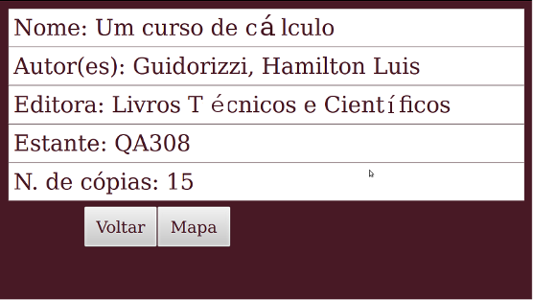
Como funciona?
1. Ache um QrCode na biblioteca e leia-o com seu celular.
2. Digite o nome do seu livro no campo de busca
3.Escolha seu livro da lista retornada, ou faça uma nova busca mais específica
4.Confirme clicando no botão "Mapa" e receba a rota até seu livro no seu celular.

Slide 6
Mas... como funciona?
.O Qr Code
O Qr Code é o responsável por dizer ao Library Mapper onde está o visitante.
Em cada QrCode existe uma URL com um id único.
Ao acessar essa URL, o LibraryMapper é acionado e um serviço interpreta e usa esse id como ponto de partida para o desenho da futura rota traçada.

Slide 7





Mas... como funciona?
.Consultando a Biblioteca
A URL no QrCode aponta para uma página de busca com um textField a ser preenchido com o nome do livro, autor, editora, em resumo, algo que faça relação ao livro procurado.
Definindo o item a ser buscado, o LibraryMapper chama um serviço da biblioteca local, nesse caso o Colméia, que irá procurar em seu BD por esse item.
Retorna enfim um xml contendo uma lista de livros que é interpretado pelo LibraryMapper, o qual mostra uma outra lista compreensível para o usuário.

Slide 8
Mas... como funciona?
.A lista e o livro escolhido
http://localhost:8080/LibraryMapper/faces/WebLibraryMapper/bookSearch.xhtml?QRId=916
A lista mostrada ao usuário é um conjunto de objetos livros, que possuem nome , autor, editora, estante a que pertence, etc...
Ao escolher o livro, o nome da estante que pertence é enviada e o LibraryMapper procura pela posição dessa estante em seu Banco de Dados.
Posição XY
Posição XY
Uma vez achada essa estante, sua posição XY é enviada para dar início a busca da rota a ser traçada.Junto com essa posição vai também a posição XY do QRCode inicialmente guardado.
Livro

Slide 9
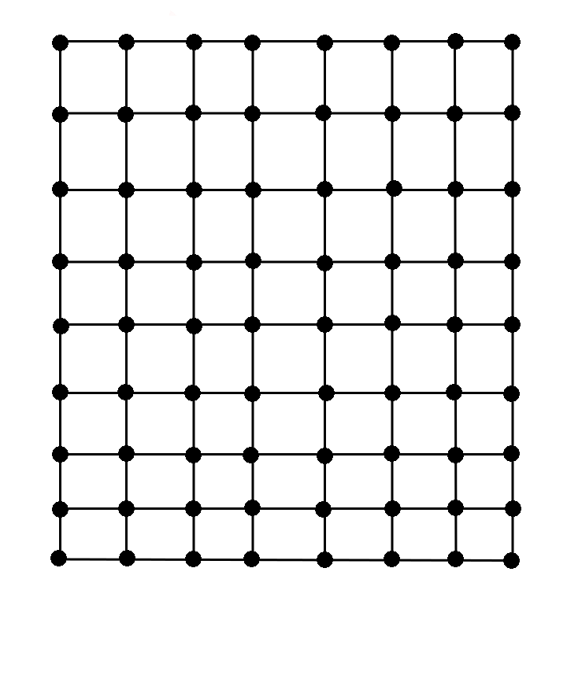
O Mapa
Como o uso de GPS era inpossível, dado que os dispositivos atuais ainda não rastreiam um ambiente interno, foi necessário construir um mapa para que o LibraryMapper pudesse gerar as rotas.
Esse mapa é formado por um grafo em formato de grade, sendo que todas suas arestas têm peso 1.

Slide 10
O Mapa
Esse grafo é guardado numa matriz onde cada nó é um objeto Node, que pode ser do tipo :
-Shelf
Identifica que esse Node é uma estante
- Free
Identifica que esse Node é um caminho livre e portanto, pode
ser utilizado para busca e para o traçado da rota para o livro
- Forbidden
Identifica esse Node como um trajeto proibido para a busca e
traçado da rota para o livro.Colunas, escadas e mesas são exemplos desse
tipo de Node.
- Qr Code
Identifica esse Node como um Qr Code.

Slide 11
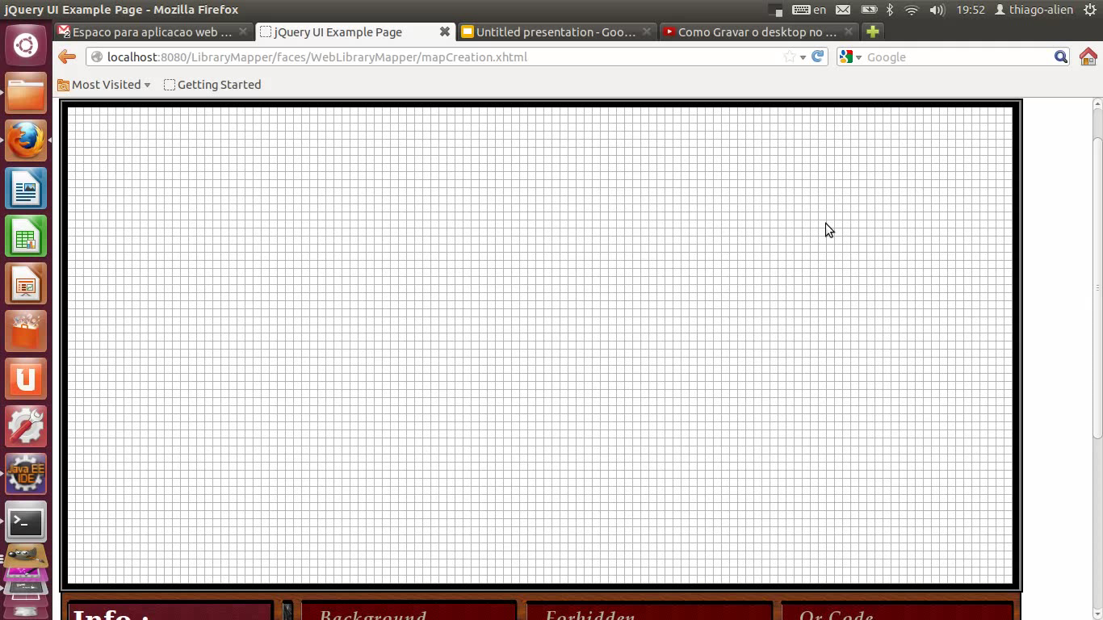
Para ajudar a montar o mapa
- Como seria uma tarefa muito difícil montar o mapa nó por nó a cada nova biblioteca, o Library Mapper possui uma interface WEB interativa, que cria e guarda no Banco de dados da aplicação tudo o que foi desenhado an interface.

Slide 12
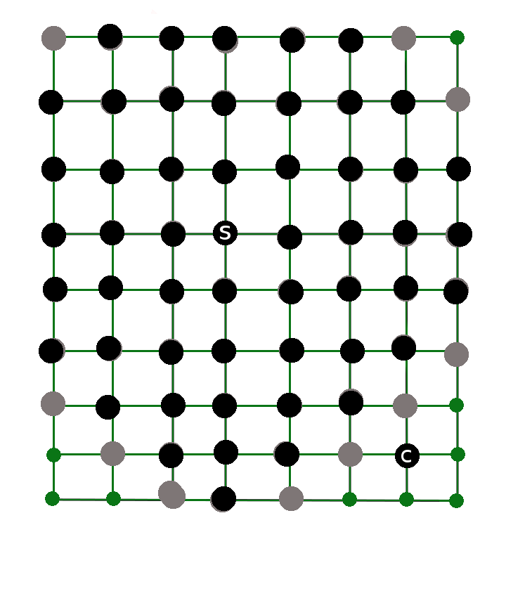
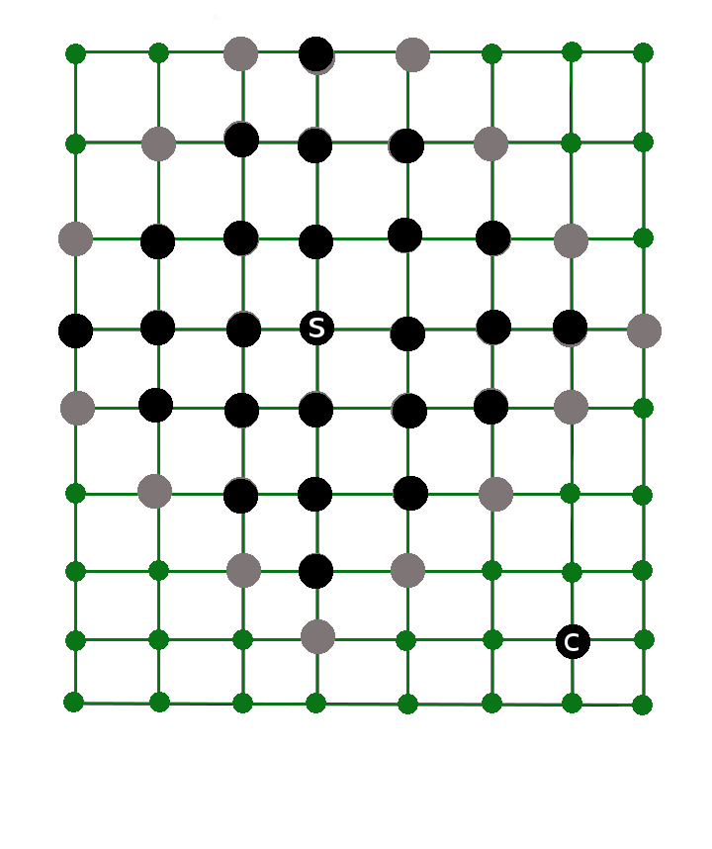
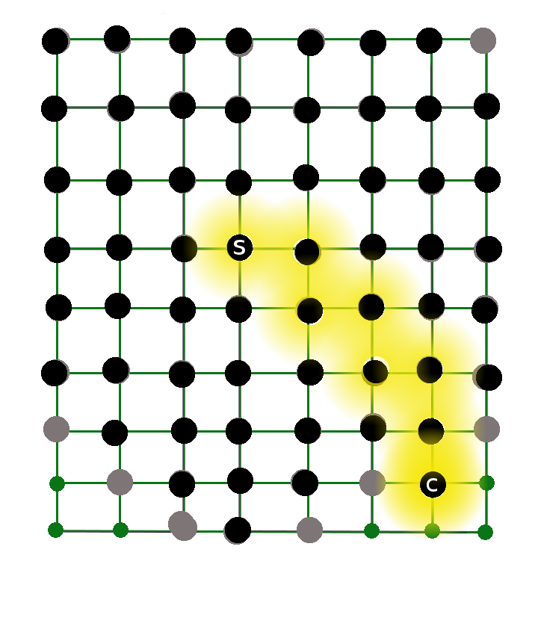
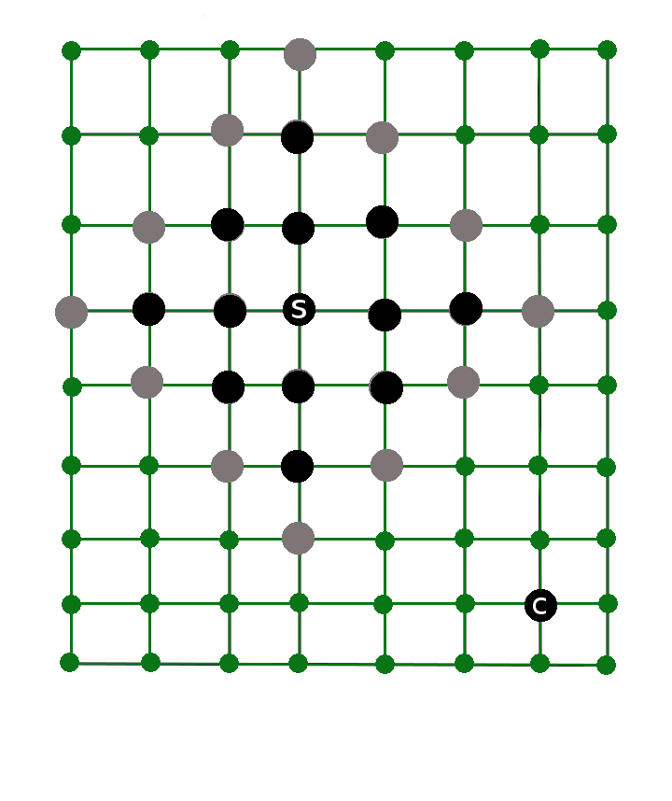
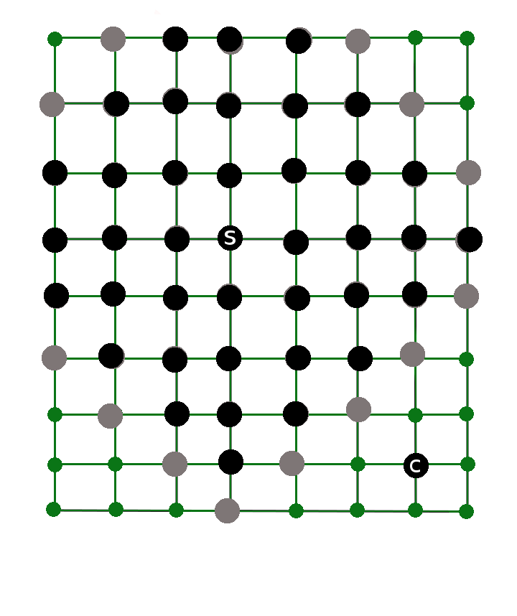
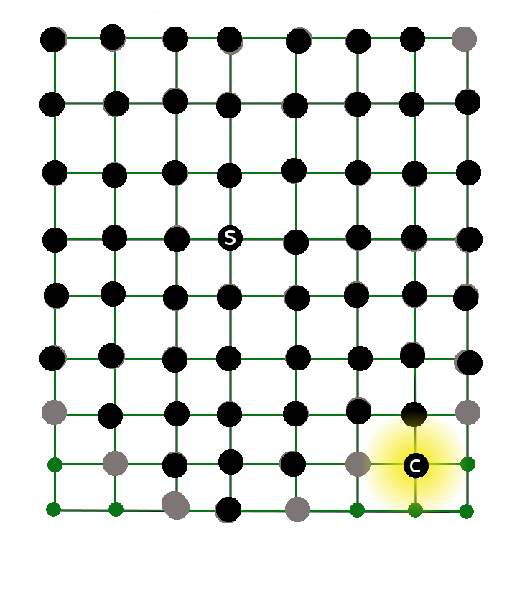
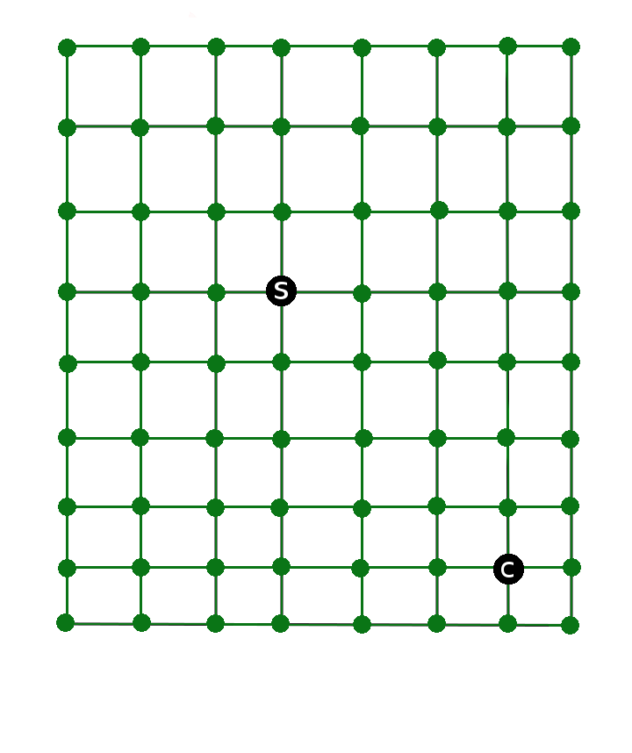
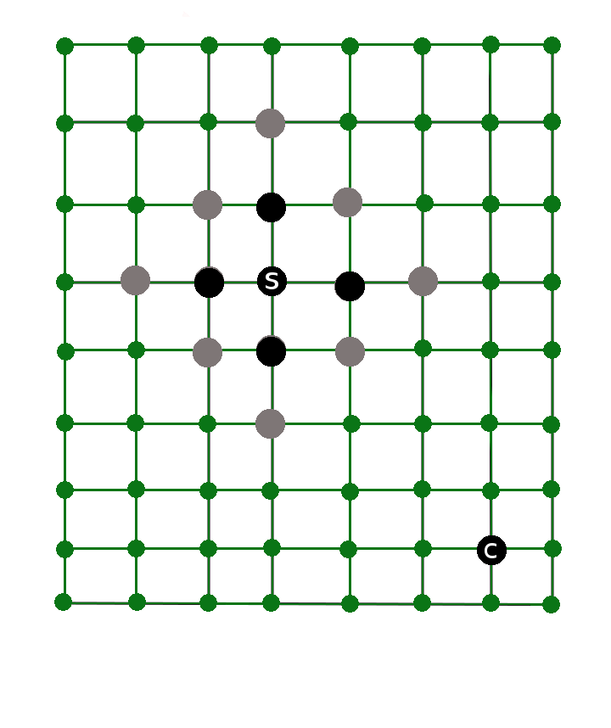
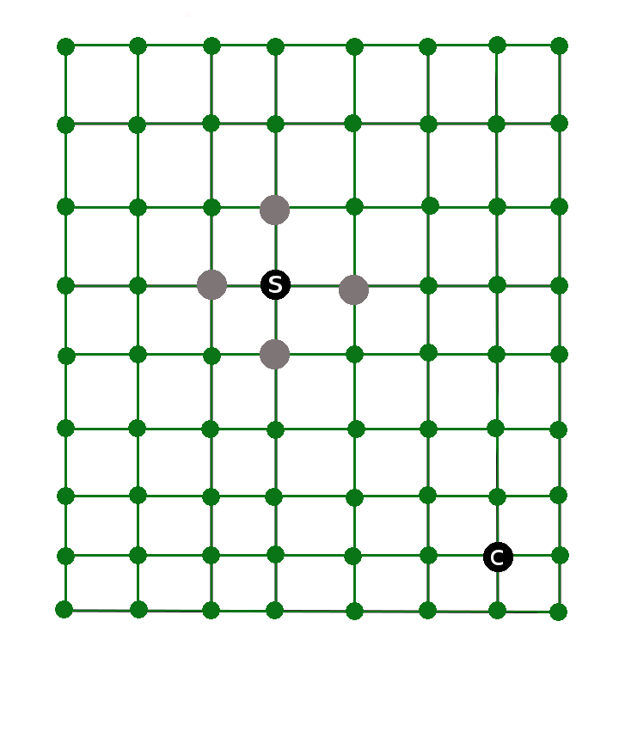
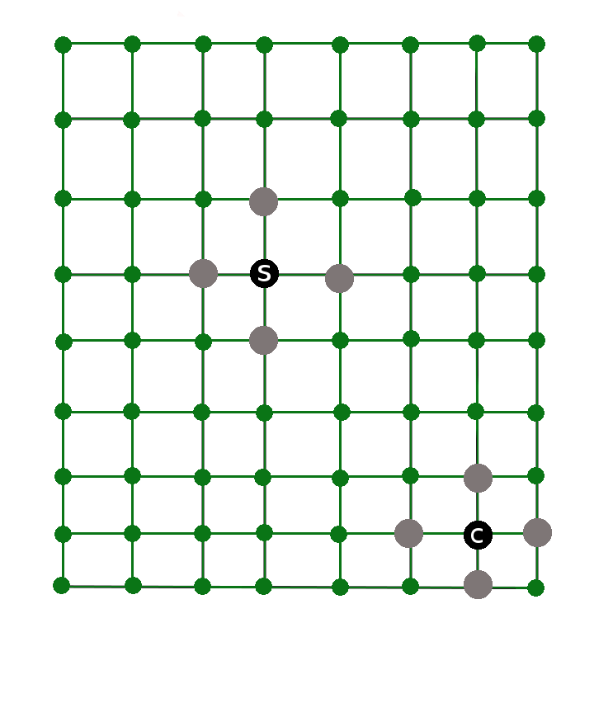
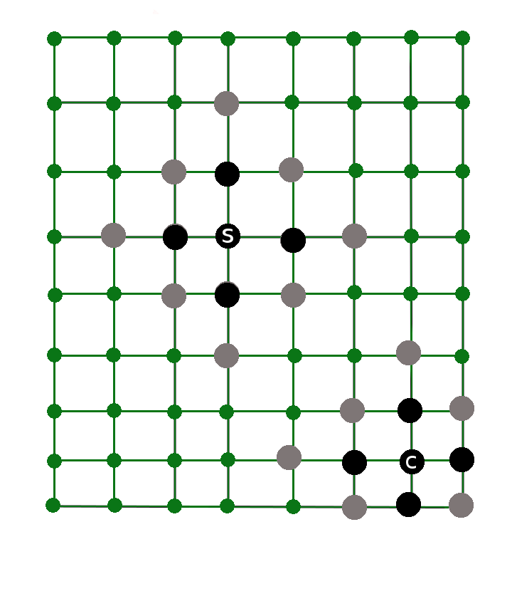
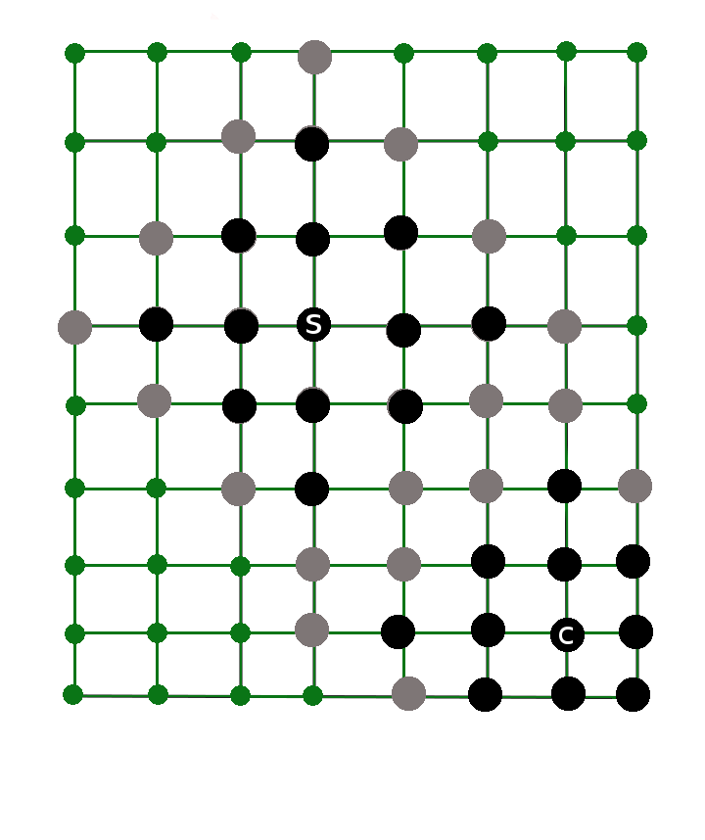
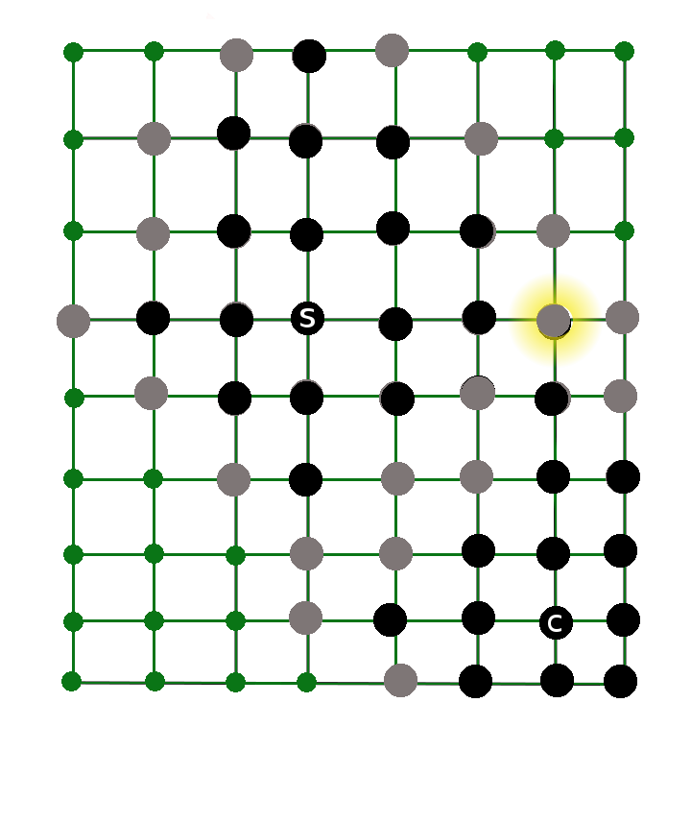
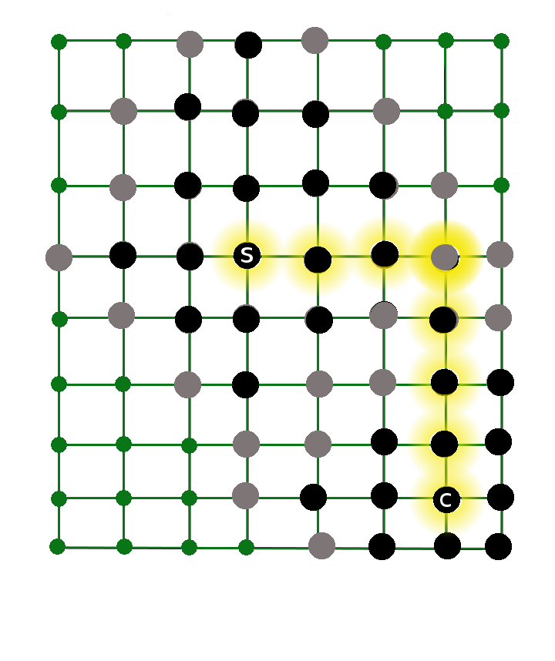
A Busca
.BFS Bi-direcional
Por ser um grafo Grid com arestas de peso unitário, usar o algoritmo Breadth First Search parecia o correto.
Contudo, criando de uma forma paralela outra BFS, só que esta saindo da chegada e buscando a saída, o tempo de busca e o espaço alocado caem bastante, dado que a profundidade do grafo caiu pela metade.

Slide 13
A Busca
Pensando em (b) como a média do número de ramificações numa busca e (d) como a profundidade até o nó buscado :
BFS
Bi-Direcional BFS
Tempo
&
Espaço
O( )
O( )
d
X
d
(b)
(b)
2

Slide 14
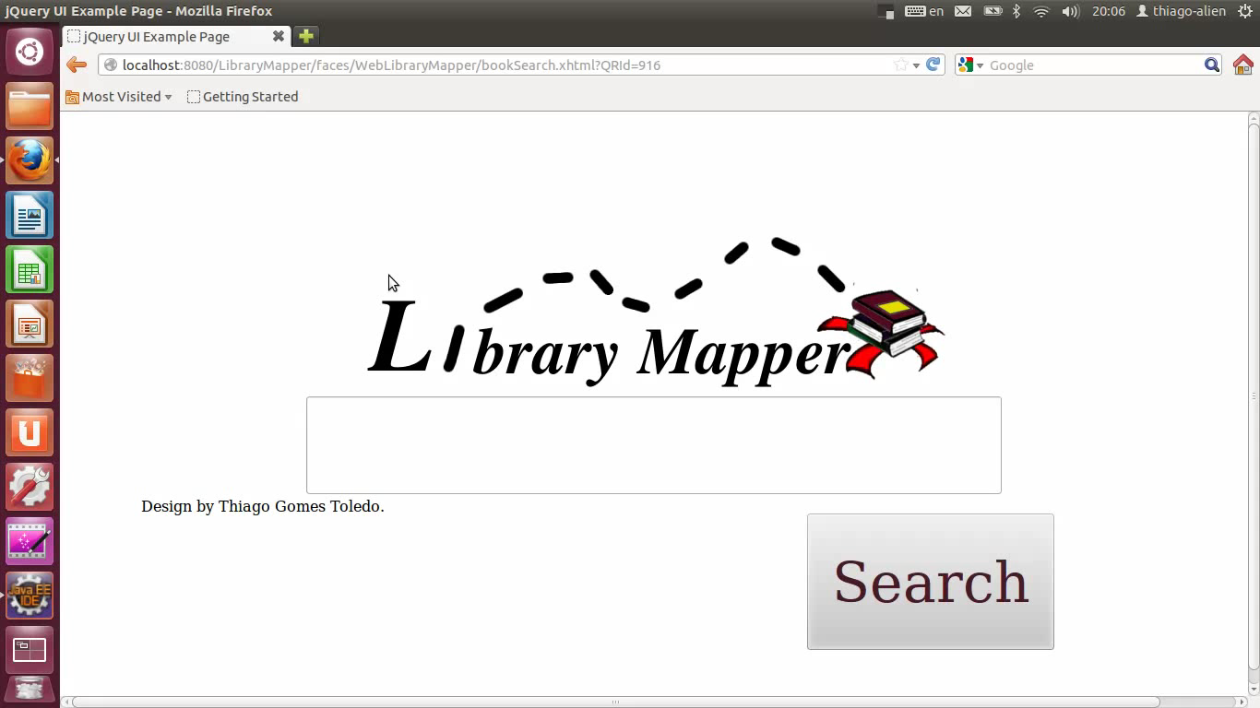
Menos conversa e mais…

Slide 15
Algumas dificuldades
Algumas ferramentas durante o processo geraram
alguns impecílios, como foi o caso do TIME-OUT do Tomcat.
A discrepância entre identificadores de estantes!!
A busca bi-direcional paralela e o JAVA

Slide 16
Library Mapper futuro.
Através de um maior contato com as pessoas que realmente entendem como funciona uma biblioteca, quero compreender melhor como é feito esse método de organização, para poder tornar o Library Mapper cada vez mas genérico e fácil de usar.
Existe a possibilidade de estender o Library Mapper para feiras de eventos, Museus, Shoppings, etc...
Anexar a outros projetos passados e MELHORAR!

Slide 17
Perguntas?
  Para maiores informações:
  - thiago.toledo@usp.com.br
  - http://linux.ime.usp.br/~renoir/mac499/index.html
  Obrigado!
  Thiago Gomes Toledo

